Slide 1


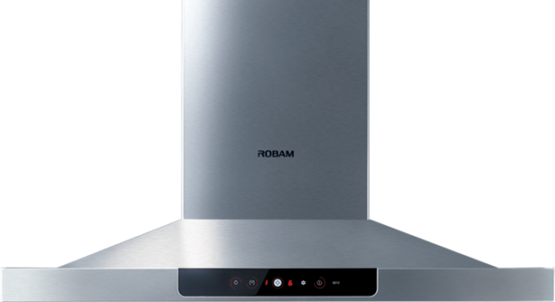



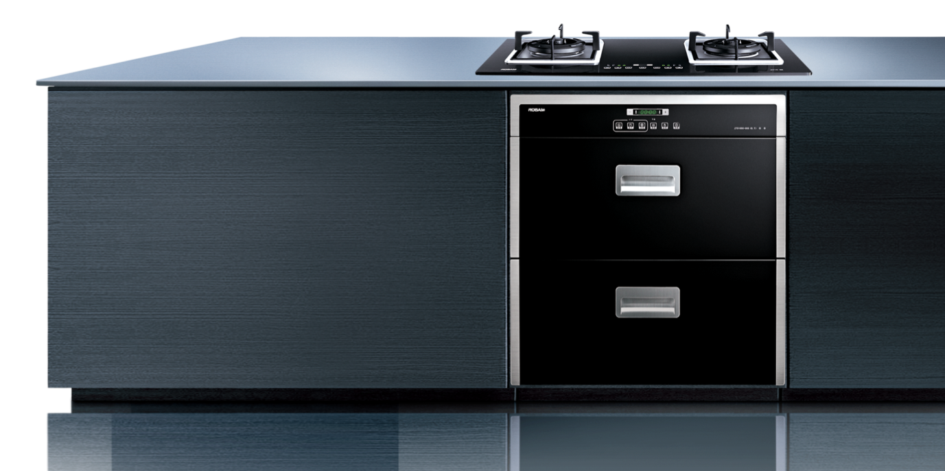
厨房
用品介绍PPT

Slide 2
logo
Content
使命
历程
优势
地位
未来
工程
携手
Mission
History
Advantage
Position
Future
Project
Cooperation

Slide 3
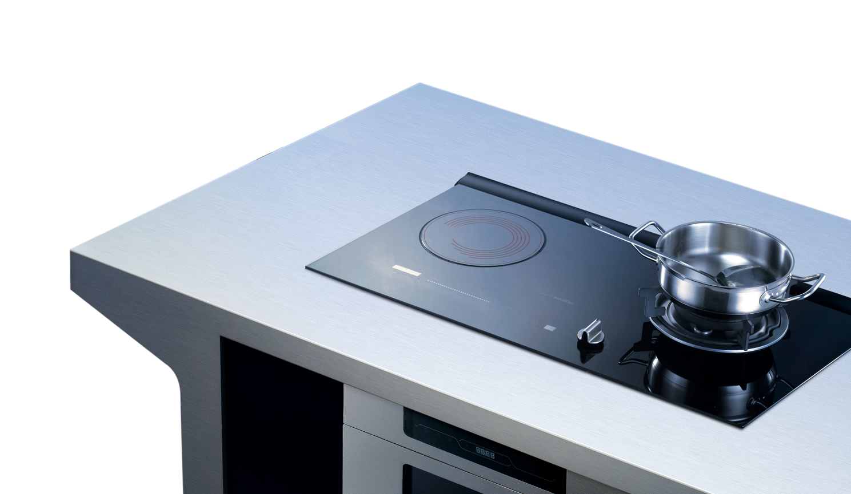
企业使命
mission
改善人类烹饪环境，把中国悠久的饮食文化与先进的科学技术相结合，让每个家庭
都享受到由精湛科技带来的轻
松烹饪。

Slide 4
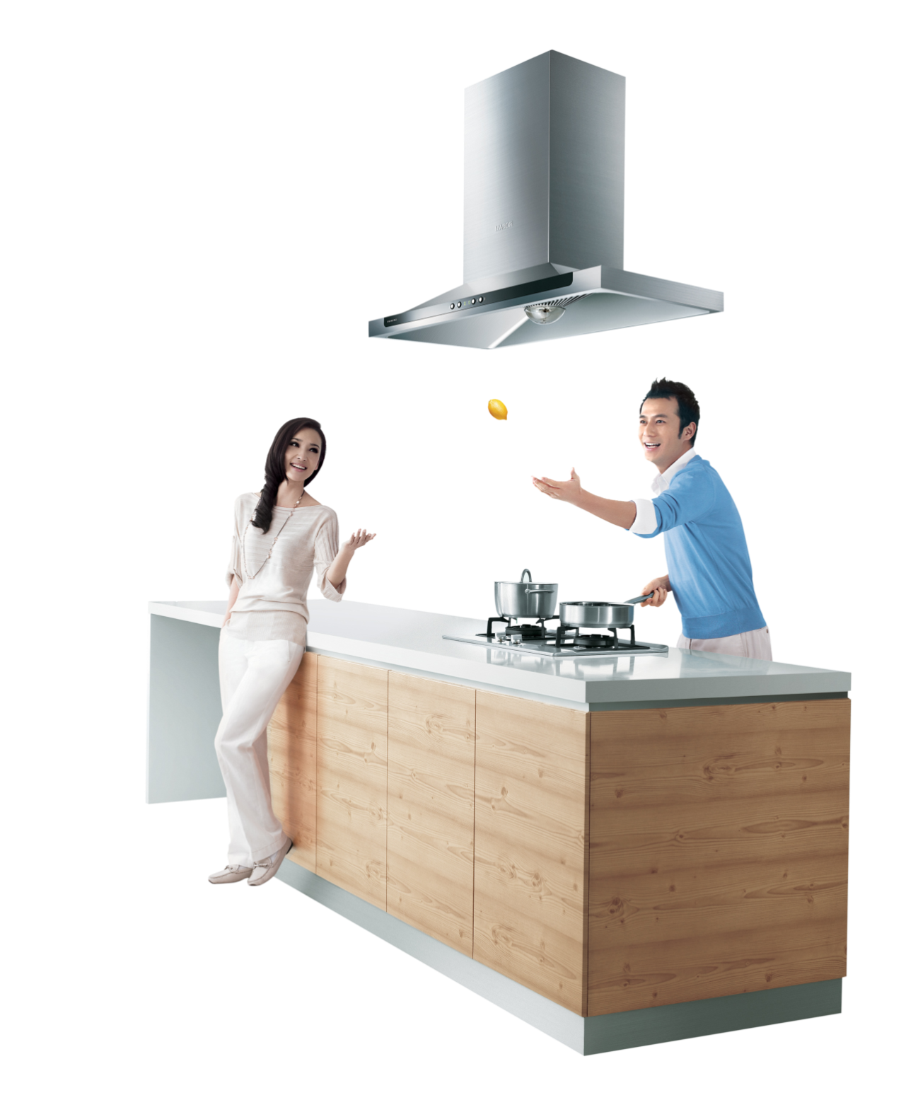
品牌主张
Brand’s proposition
替代文字
替代文字

Slide 5
发展历程
1979——1988创始与累积
替代文字。
替代文字and替代文字
history
1989——1999崛起与创新
替代文字。
2000——2010腾飞与超越
厨电市场替代文字。
2011变革与领跑
进一步巩固吸油烟机行业领导者地位，替代文字。

Slide 6
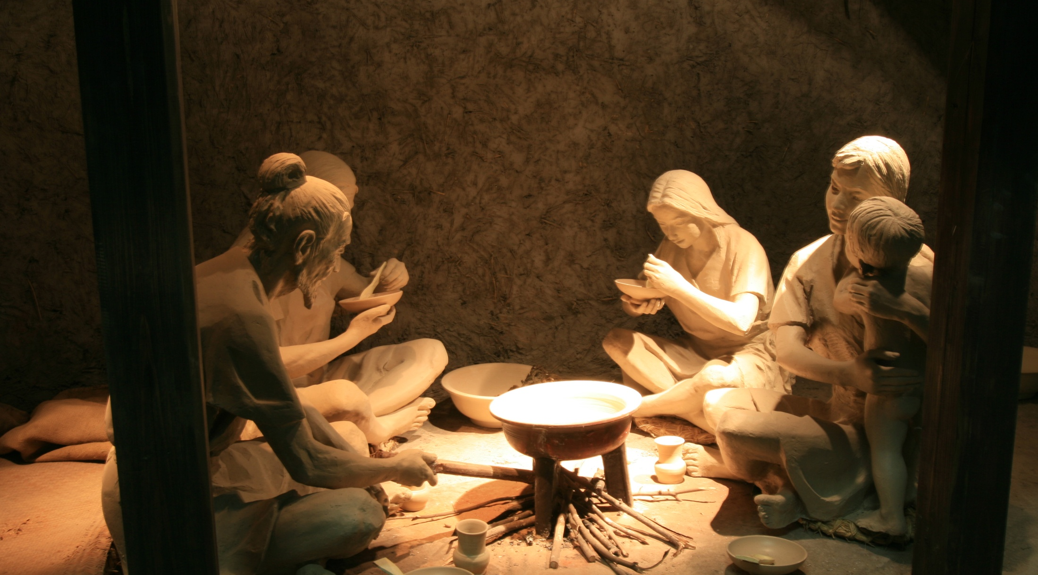
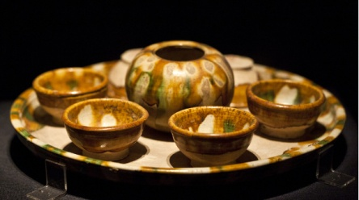
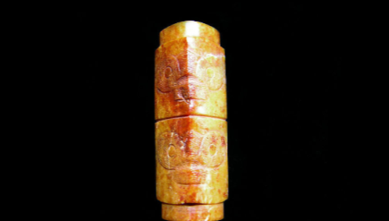
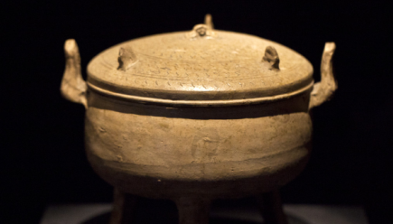
文化
Geographical culture
良渚文化
良渚是我国一支重要的古文明，起源于浙江余杭，丰富的陶器、玉器、蚕丝等出土文物证明，她的物质文化十分发达，特别是在农业、手工业、纺织业等方面。
三彩杯盘
良渚玉器 勒
烹饪文化
陶器的发明是人类发展史上的划时代标志，也是烹饪史上划时代的大事，因为“陶烹”远比“石烹”先进。相传黄帝“始造釜甑，……始蒸谷为饭。烹谷为粥。”釜、甑都是陶器中的烹任器。
瓷青釉水波纹盖鼎

Slide 7
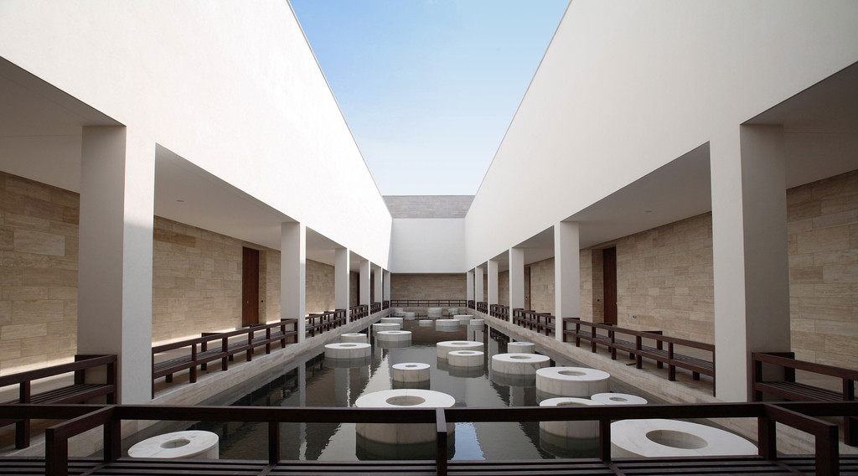
地缘优势
而今天
良渚文化发源地孕育
Geographical advantages
IN
NOWHERE
DAYS

Slide 8

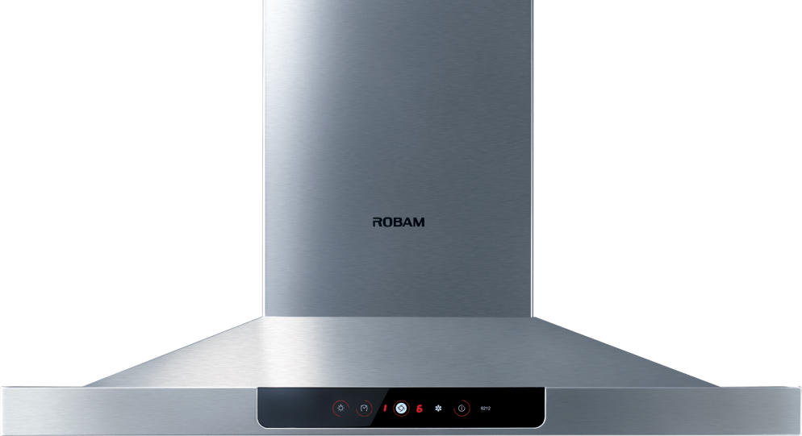


Motion
Sample
产品线丰富
基础产品升级

Slide 9

奋斗的目标
Objective of the struggle
竞争范围目标
立足一二级市场，强力辐射三四级市场，适度进入海外市场
Sale Channel

Slide 10

设计元素描述
Design elements
概念方案的空间形式取自于陶罐内部的空间特征，饱满，圆润，同时又符合现代文化艺术馆对空间灵活性和趣味性的要求

Slide 11

项目前期规划
售前
样板房阶段
工程服务流程
工程安装阶段
售中
入住维护阶段
Process of services
物业培训阶段
售后
售后服务阶段

Slide 12





工程服务
-售前
Pre-sale services
项目前期
规划阶段
销售部
成本部
配合营销市场定位及精装成本预算推荐厨电选型，提供样机备选。
设计部
工程部
橱柜厂家
设计部
工程部
橱柜厂家
1 深化产品设计，选定产品。
2 交底，进行厨房设计支持
3 销售培训，对品牌优势、产品卖点做重点介绍。

Slide 13

全国3500个以上专业服务网点
为您提供专业工程服务保障
200

Slide 14

全国统一服务热线
40000000
全天24小时接听，为您服务
邮箱：sample@sample.com

Slide 15

谢谢聆听

